Slide 1










Bài 1
CÁC SỐ
0, 1, 2, 3, 4, 5
Giáo viên: ……………………….

Slide 2

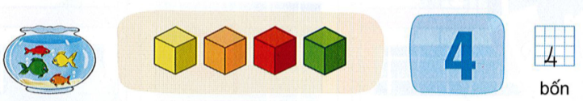

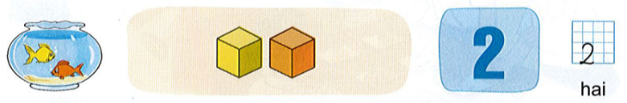
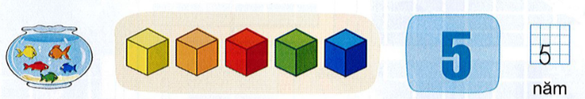
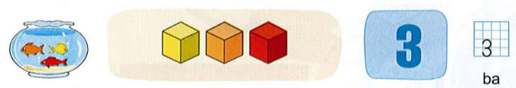
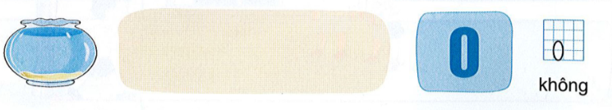

Slide 3


1
Tập viết số

Slide 4
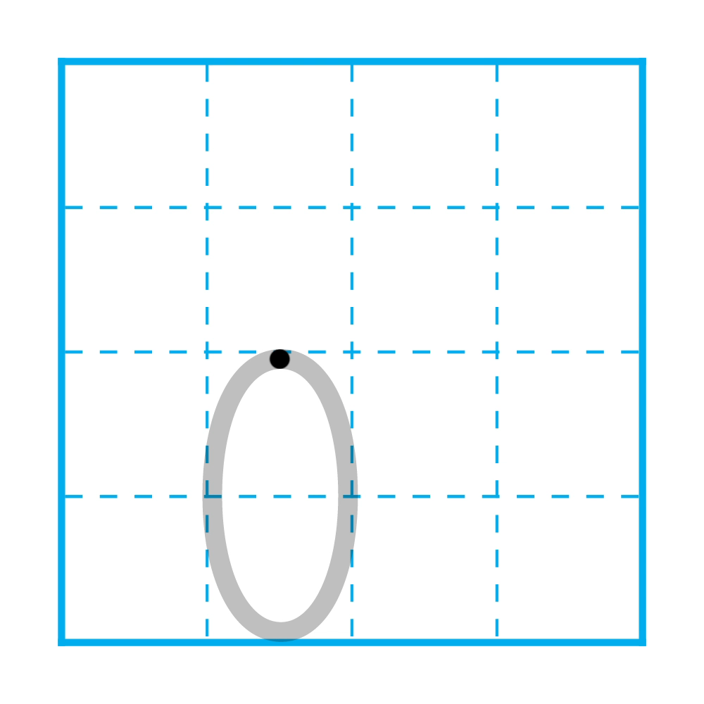
1
Tập viết số

Slide 5
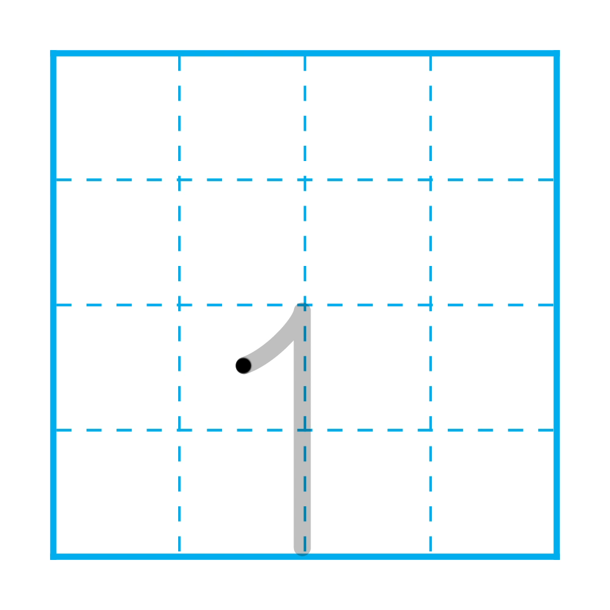
1
Tập viết số

Slide 6

1
Tập viết số

Slide 7
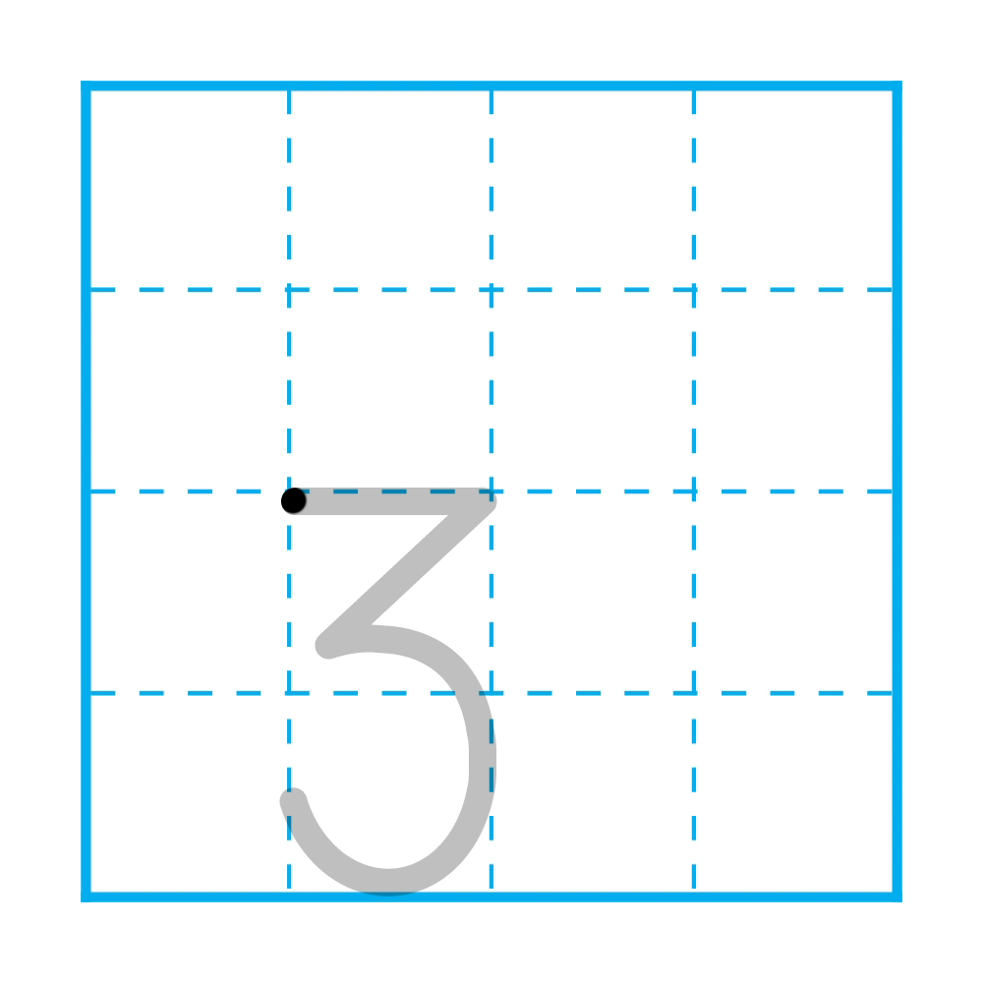
1
Tập viết số

Slide 8
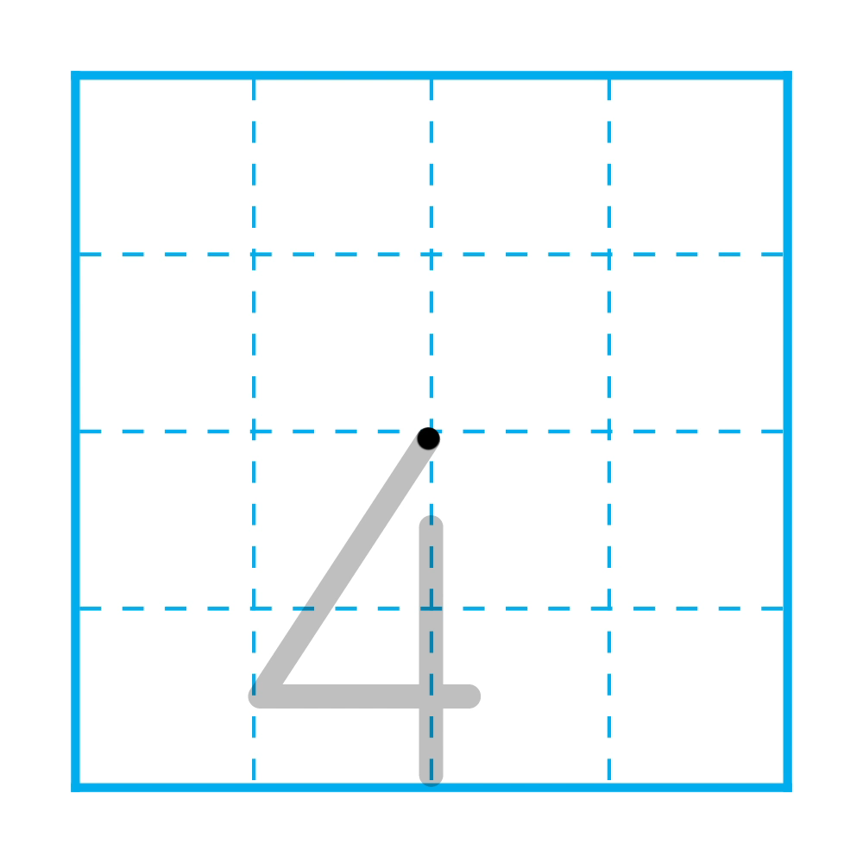
1
Tập viết số

Slide 9
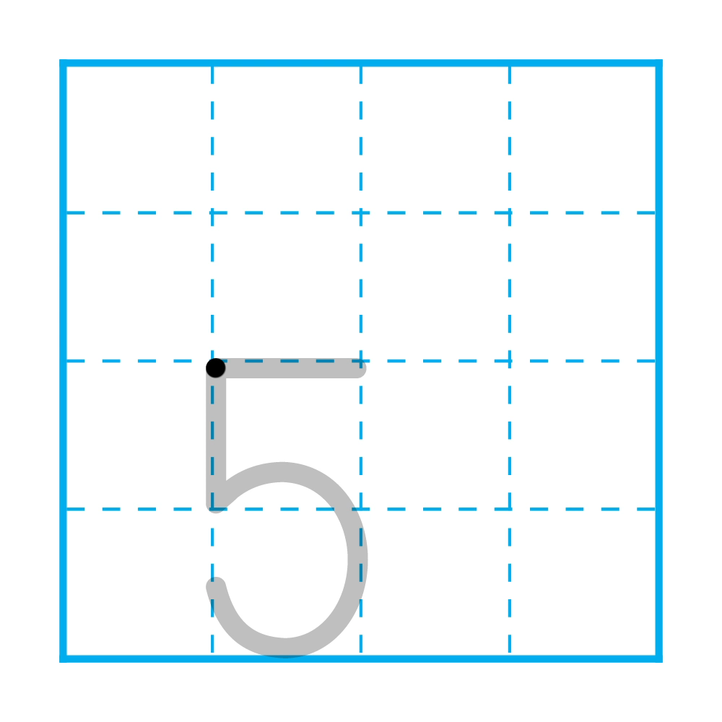
1
Tập viết số

Slide 10
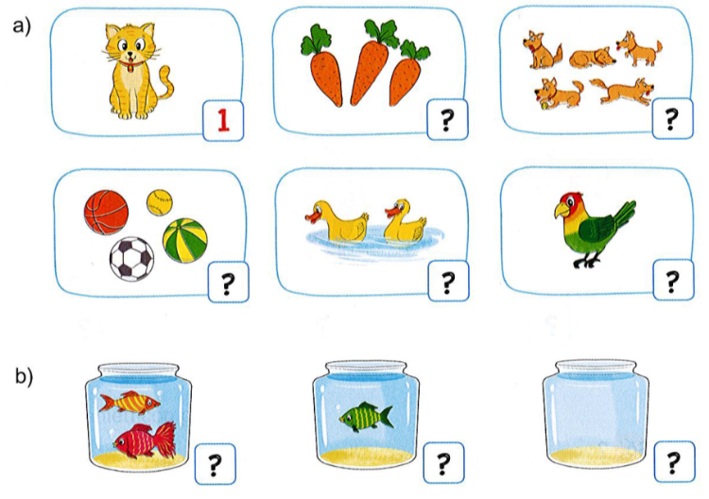
2
Số ?
3
5
4
2
1
2
1
0

Slide 11
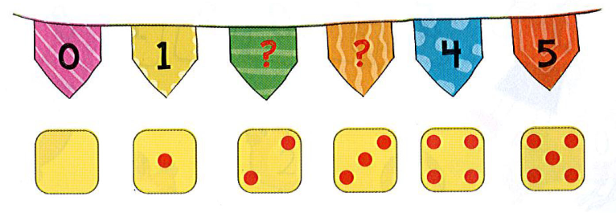
3
Số ?
2
3

